Slide 1







Slide 2

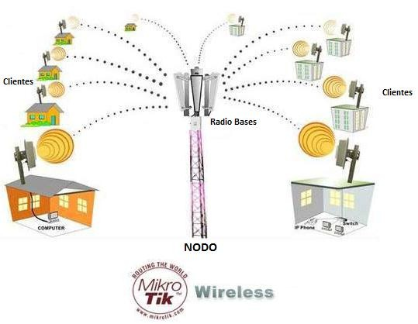

Slide 3
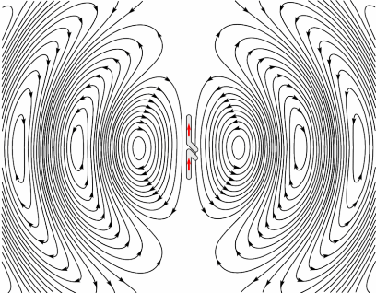
ANTENAS
¿Qué es una antena?
Diagrama de radiación
Diagrama de Radiación de Antena 3D
Presupuesto de Enlace
Pérdida en Trayectoria
Zona de Fresnel

Slide 4









5HnD – 5HPnD

Slide 5

PARÁMETROS EN UNA INSTALACIÓN
NIVEL DE SEÑAL: LOS NIVELES DE SEÑAL MÍNIMOS TANTO PARA UNA INSTALACIÓN COMO PARA UNA REPARACIÓN NO DEBEN SUPERAR DE LOS -70 A -71 EN LA TRANSMISIÓN COMO EN LA RECEPCIÓN. (Mientras más cercano sea el valor a 0, más fuerte será la señal. Por ejemplo, -41 dBm es mejor fuerza de señal que -61dBm)
CCQ: LA CALIDAD DE LA SEÑAL LA DEBEMOS TOMAR CUANDO HAGAMOS UNA SATURACIÓN, EL CCQ SE CALCULA DESDE 0 AL 100% Y COMO MÍMINO
DEBE DE QUEDAR A UN 60% TANTO EN LA TRANSMISIÓN COMO EN RECEPCIÓN

Slide 6


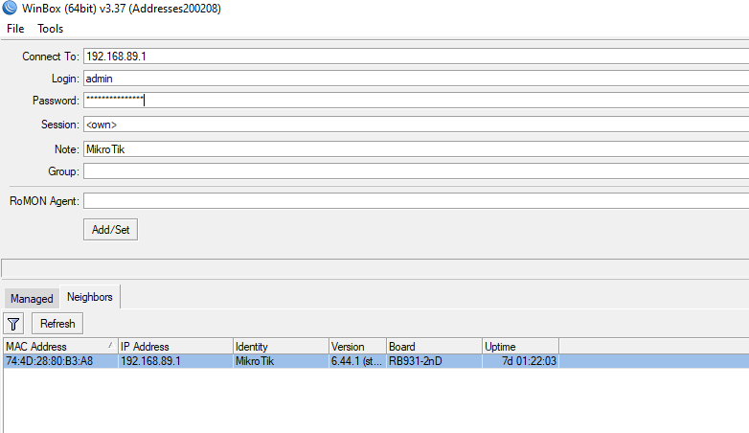
HERRAMIENTA QUE NOS PERMITE CONFIGURAR LA ANTENA DE LOS CLIENTES QUE UTILIZAN EL SISTEMA MIKROTIK

Slide 7

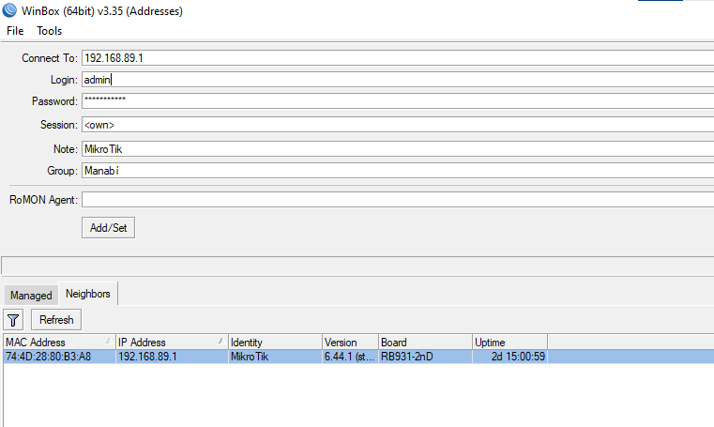
Una vez encendida la antena conectamos el Rj45 del Poe a la computadora donde van a realizar la configuración y pruebas del Equipo.
Abrimos el Winbox y como muestra el gráfico nos debe de aparecer el equipo con su MAC e IP por default (192.168.88.1).

Slide 8

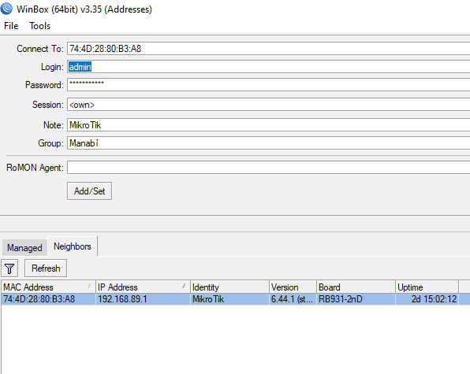
Vamos a ingresar al Equipo por su MAC

Slide 9

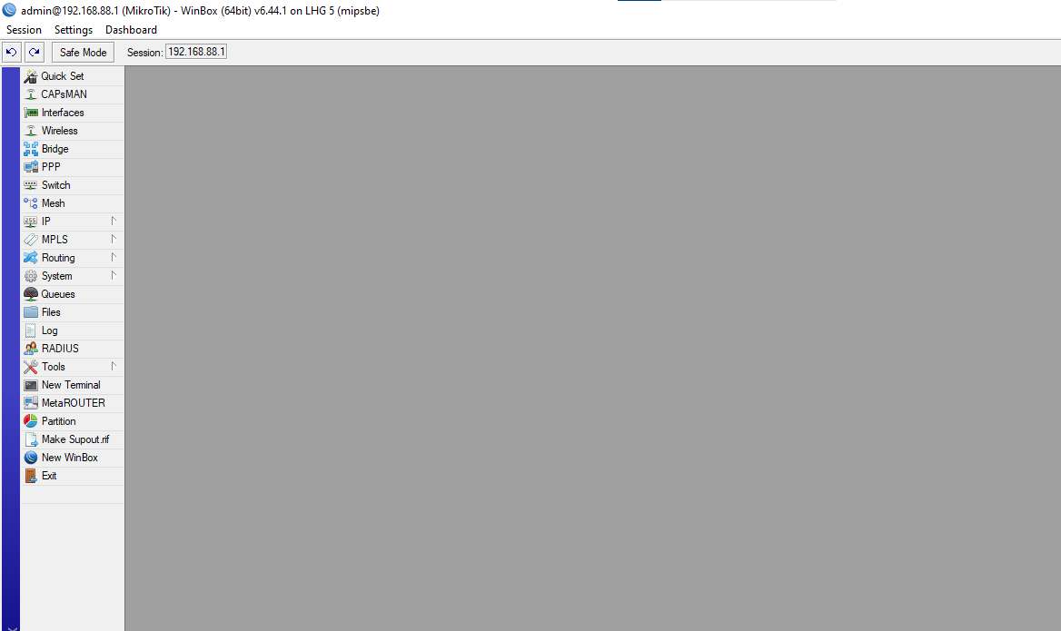
Página principal donde se encuentran todas las opciones de configuración.

Slide 10

Revisamos si es necesaria una actualización de Firmware
La versión mínima del firmware que debemos tener es la 6.44.1 “Si la antena SXT cuenta con una versión superior no es necesario realizar este paso.”
Si tenemos una versión anterior a la 6.44.1 debemos realizar la respectiva actualización, y lo realizamos de la siguiente manera:
Tener el archivo del firmware en su PC.
Abrir la opción File en el Winbox
Arrastrar el archivo hacia la ventana de la opción File.
Esperar que realice la copia del archivo
Reiniciar la antena SXT.

Slide 11

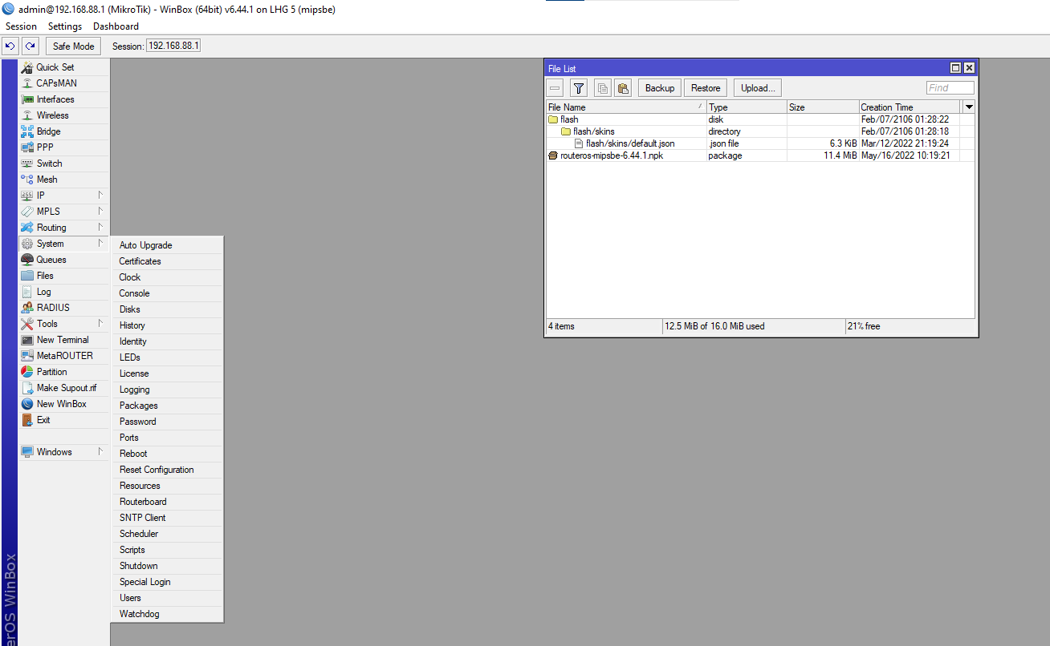

Slide 12

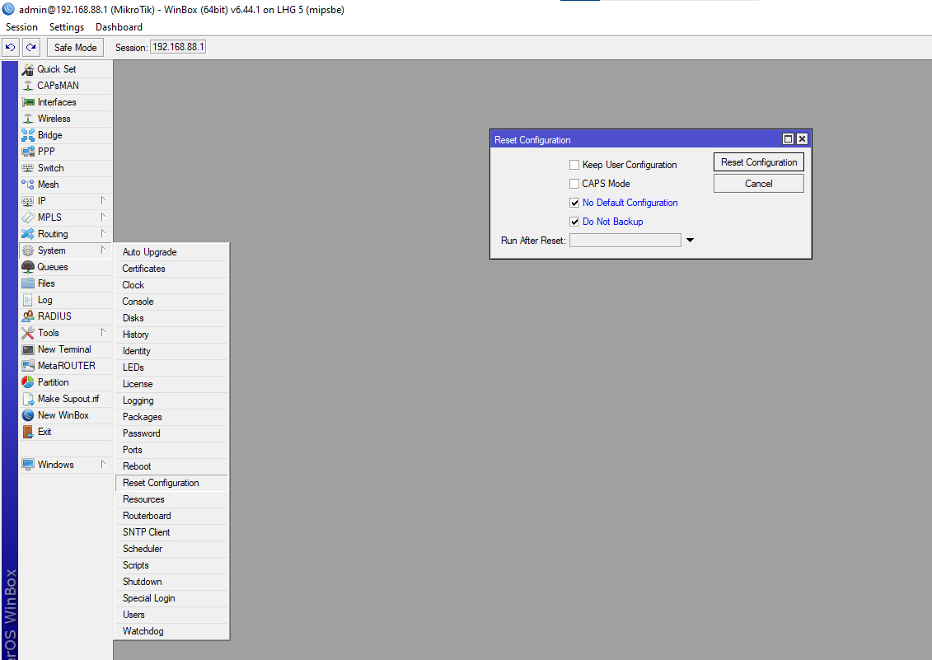
RESETEO DEL EQUIPO
Nos dirigimos a System – Reset Configuration
En la Opción Reset Configuration marcamos las opciones No Default Configuration Do Not Backup
Y luego clic en Reset Configuration y la antena se reseteará

Slide 13
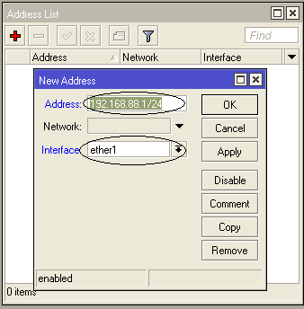
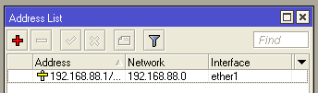
CONFIGURACIÓN DEL EQUIPO
1. Asignamos la Ip local del Equipo
Nos dirigimos a Ip – Address y creamos uno en el signo +
En la Opción Address ingresamos la siguiente Ip con su prefijo: 192.168.88.1/24
En la Opción Interface escogemos la opción: ether o también llamada ether-local.
Clic en aplicar y OK.

Slide 14

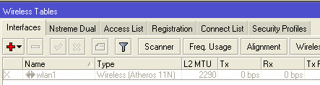
2. Configuración Wireless
Si se encuentra deshabilitada la tarjeta Wlan la Habilitamos.

Slide 15

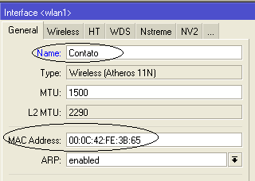
Pestaña General
Una vez habilitada, ingresamos a la primera pestaña “General”, en la Opción de Name ingresamos el ID del contrato del cliente y en la opción Mac Address tenemos
la Mac para indicarle a la persona que nos va habilitar el servicio (de ser necesario).

Slide 16

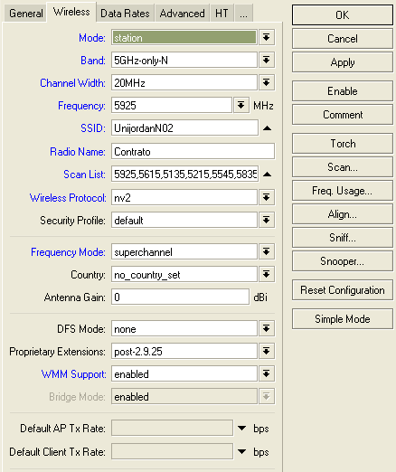



Pestaña Wireless
Se deben de realizar los cambios que se muestra en el gráfico siguiente:
Lista de Canales a Escanear
Protocolo inalámbrico basado en la tecnología TDMA (Tiempo Division de Multiple Acceso) – Nv2 (Nstreme version 2)
Se permiten todos los canales soportador por hardware
De las opciones color Azul van a cambiar el Channel With, Frecuencia, SSID, Scan List dependiendo de la configuración a la Radio Base que nos enganchemos

Slide 17

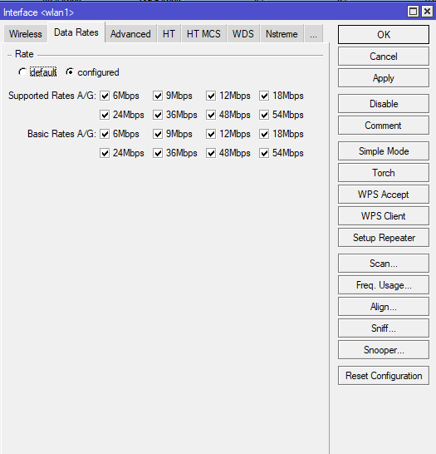
Pestaña Data Rate
Realizamos los siguientes cambios:
Tasas que vamos a utilizar
En las Instalaciones

Slide 18

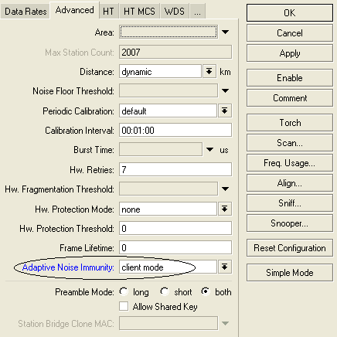

Pestaña Advanced
En esta pestaña sólo realizamos el cambio en Adaptive Noise Immunity.
Minimiza la interferencia y el efecto del ruido sobre la calidad de la señal.

Slide 19

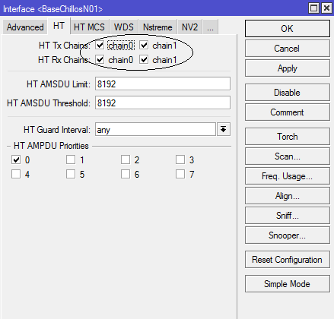
Pestaña HT
Debemos agregar tanto los Chain 0 como Chan 1 para aplicar el MIMO.
Debemos tener habilitados Tanto el Chain 0 (Tx/Rx), como El Chain 1 (Tx/Rx) para que
Se utilicen las dos antena internas Del equipo y pueda funcionar MIMO 2x2

Slide 20

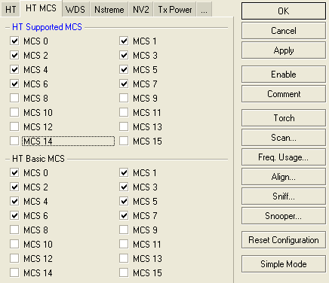
Pestaña HT MCS
En esta pestaña dejar la siguiente configuración:
Esquema de Modulación
y Codificación de Valor de Índice
Norma que utilizamos: Del 0 al 7

Slide 21

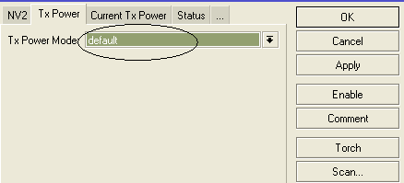
Pestaña Tx Power
En esta pestaña confirmar que el Tx power tenga su parámetro en Default.

Slide 22

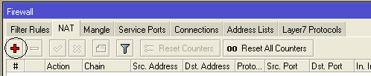
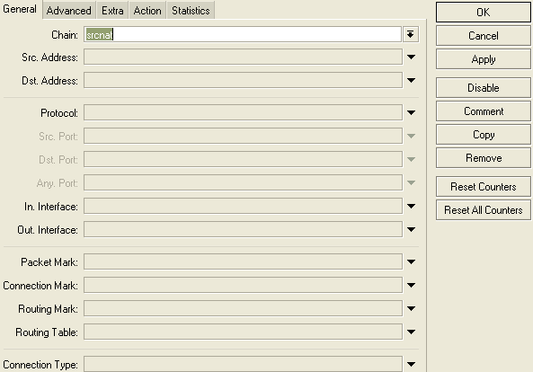
3. Configuración de NAT (Traducción de Dirección de Red)
Nos dirigimos a la opción IP – Firewall – NAT (Conversión de Direciones de RED)
Hacemos clic en + para agregar una Regla.
En la Pestaña General, opción Chain seleccionamos “srcnat”.
Y en la Pestaña Action escogemos la opción “masquerade”.

Slide 23

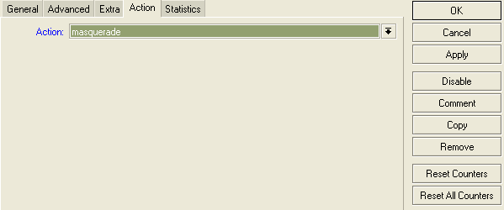

Slide 24

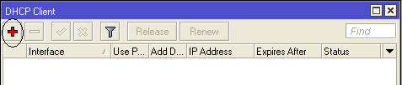
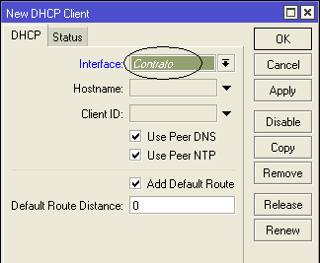
4. Configuración DHCP – CLIENT
Esta configuración nos permitirá obtener una Ip que nos asignara el CCR.
Ingresamos a la Opción Ip – DHCP Client
Clic en + para agregar.
En la ventana tenemos que escoger la Interface a la que se le va asignar la Ip (Wlan).
Aplicamos y OK

Slide 25



Hasta que nos asigne una IP el status estará en Searching. Y cuando ya obtenga su Ip, cambiará el status a Bound y mostrará su Ip.

Slide 26

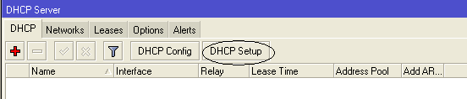
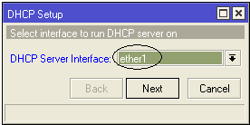
5. Configuración DHCP – SERVER (DHCP: Protocolo de Configuración Dinámica de Host)
Ingresamos a la Opción Ip – DHCP SERVER y hacemos clic en “DHCP Setup”.
Escogemos la interface ether1 o ether-local que es donde vamos a crear el servicio DHCP. Clic en Next.

Slide 27

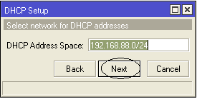
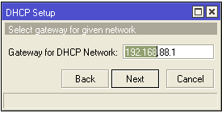
Nos va a aparecer el segmento de red que vamos a utilizar. Damos solamente clic en Next.
Dejamos el Gateway que sale por default (192.168.88.1) que es la Ip de la Antena.

Slide 28

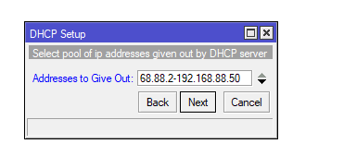
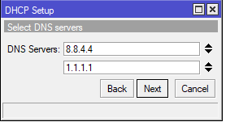
En el siguiente paso se va asignar el rango de Ip que se va a dar al cliente. Se deja desde la Ip 192.168.88.2 hasta 192.168.88.50.
En el siguiente paso dejamos los DNS que nos saldrían por defecto con la configuración
creada en el dhcp-client.

Slide 29

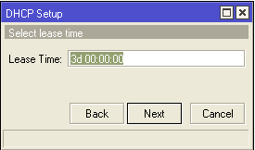
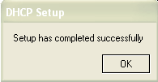
La opción del Lease Time la dejamos por defecto.
Finalmente terminamos de realizar la configuración del DHCP-SERVER
haciendo clic en OK.

Slide 30

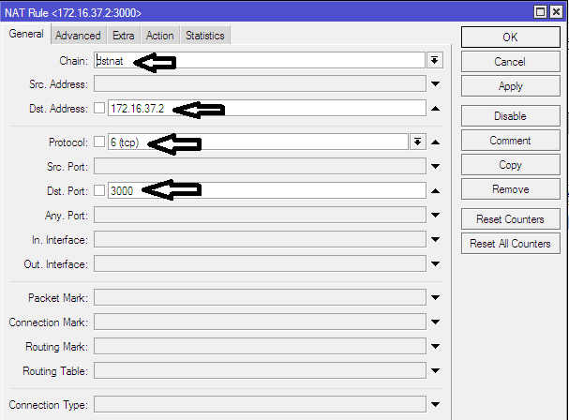
- Nos dirigimos a IP—Firewall—Pestaña NAT y hacemos clic en Agregar
6. Configurar Re-direccionamiento para acceso al TP-LINK
- En la Pestaña “General” realizamos lo que se encuentra en la siguiente imagen:
Dónde:
Chain: Escojemos la opción dstnat (Destination NAT)
Dst. Address: X.X.X.X (Es la IP que entregó el CCR,
La podemos copiar desde el Servicio DHCP-CLIENT.
Protocol: Escogemos el protocolo TCP.
Dst. Port: Como estándar vamos a ingresar el puerto 3000

Slide 31

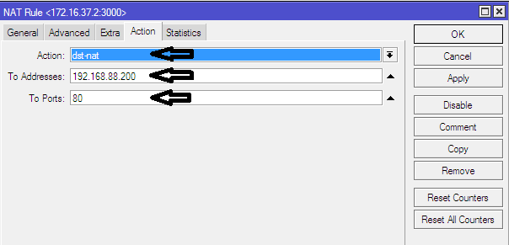
- Ahora en - la Pestaña “Action” realizamos lo siguiente:
Dónde:
Action: Seleccionamos dst-nat
To Addresses: 192.168.88.200 (IP Estándar que tiene configurado el TP-LINK)
To Ports: 80 (http)
- Aplicamos y OK

Slide 32

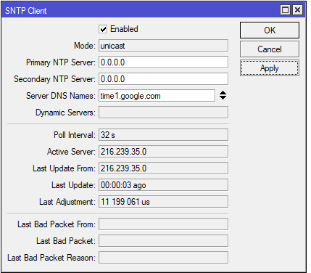
7. Configuración de NTP (Protocolo sincronizador de tiempo).
Ingresamos a la Opción System – SNTP Client.
Realizamos la siguiente configuración:
time1.google.com

Slide 33

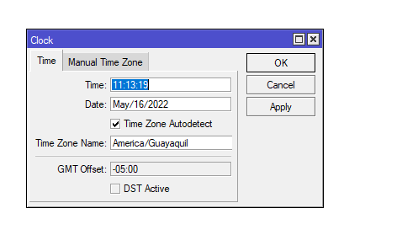
Nos dirigimos a la System – Clock.
En la opción Time Zone Name cambiamos a: “América/Guayaquil”.

Slide 34

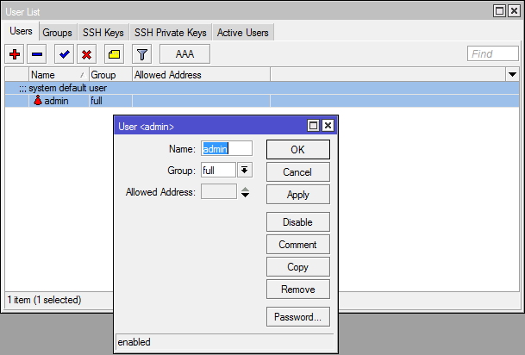
8. Password a la Antena SXT
Debemos configurarle a la Antena una Clave estándar para todas las Instalaciones.
System
Users
Hacemos doble clic al Usuario “admin” que viene por defecto.

Slide 35

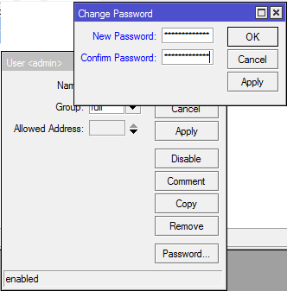
Hacemos clic en el Botón “Password”
Ingresamos el Password: unicli2011
Volvemos a confirmar el Password ingresado: unicli2011
Aplicamos los cambios

Slide 36

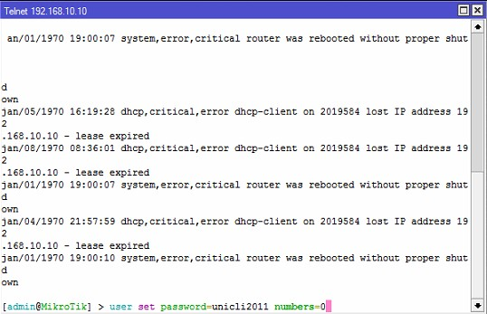
- Otro método para cambiar o agregar el password sería por consola de la siguiente manera:

Slide 37

EN ESTOS MOMENTOS YA DEBE EXISTIR ACCESO A INTERNET Y SE PUEDE VERIFICAR CON LAS SIGUIENTES PRUEBAS:
PING a una Ip pública (8.8.8.8) desde el Winbox. PING a una Ip pública (8.8.8.8) desde la PC.
PING a un dominio (www.google.com) desde Winbox PING a un dominio (www.google.com) desde la PC
Verificar en el PING: tiempos (ms), estadísticas de pérdidas de paquetes sin tráfico. Verificar navegación desde el Browser.
Verificar en el PING: tiempos (ms), estadísticas de pérdidas de paquetes saturando (tráfico). Verificar si se tiene la velocidad estimada de acuerdo al plan que contrató el cliente.
Reiniciar los equipos y probar nuevamente la navegación.

Slide 38
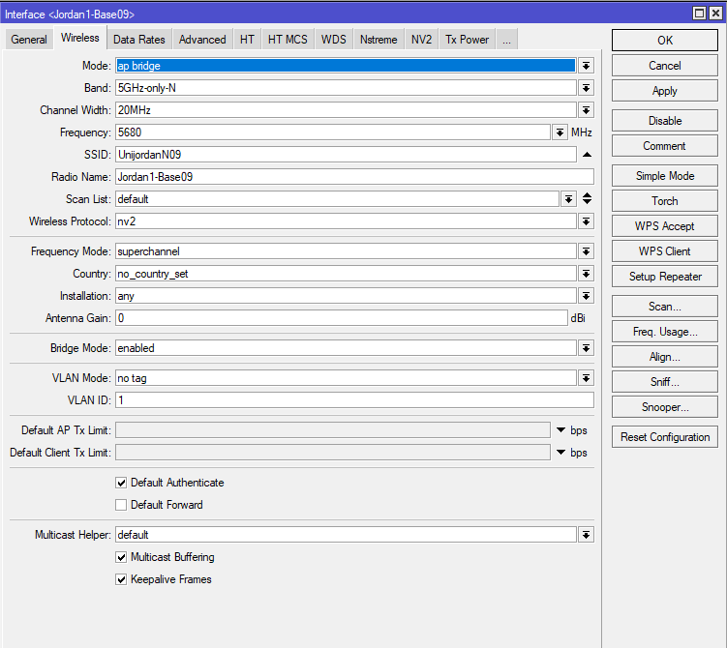
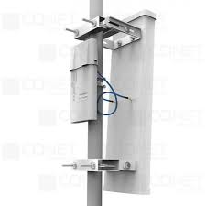
CONFIGURACIÓN BÁSICA ACCESS POINT :

Slide 39
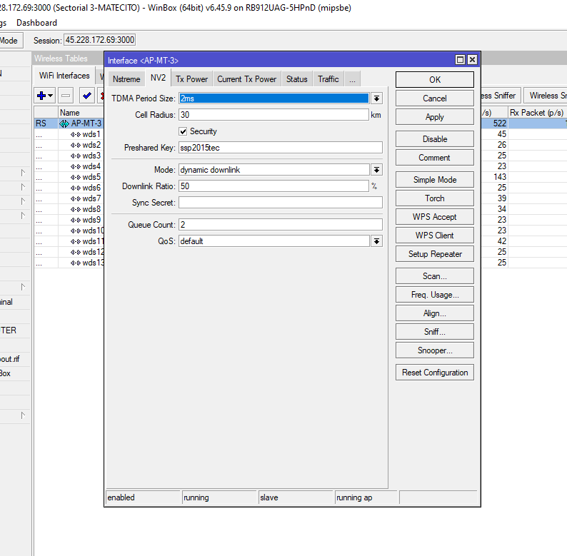
CONFIGURACIÓN BÁSICA ACCESS POINT :

Slide 40
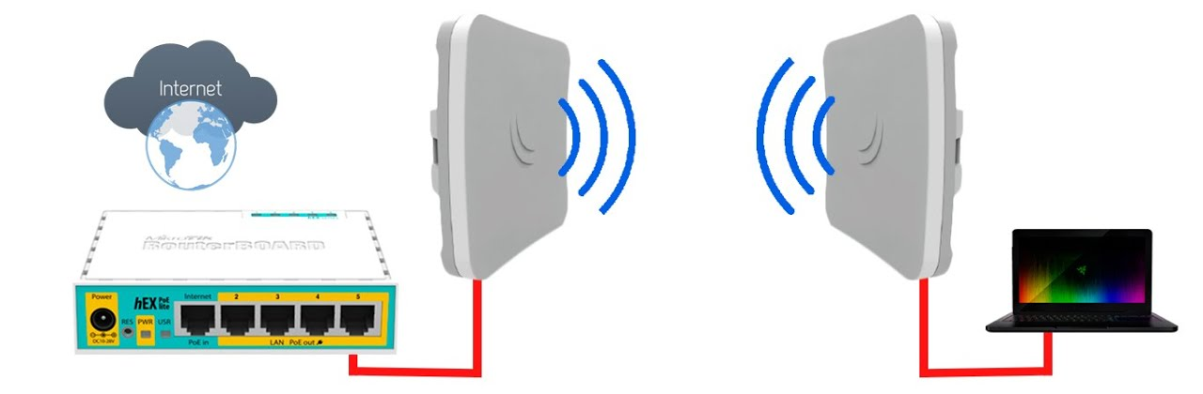
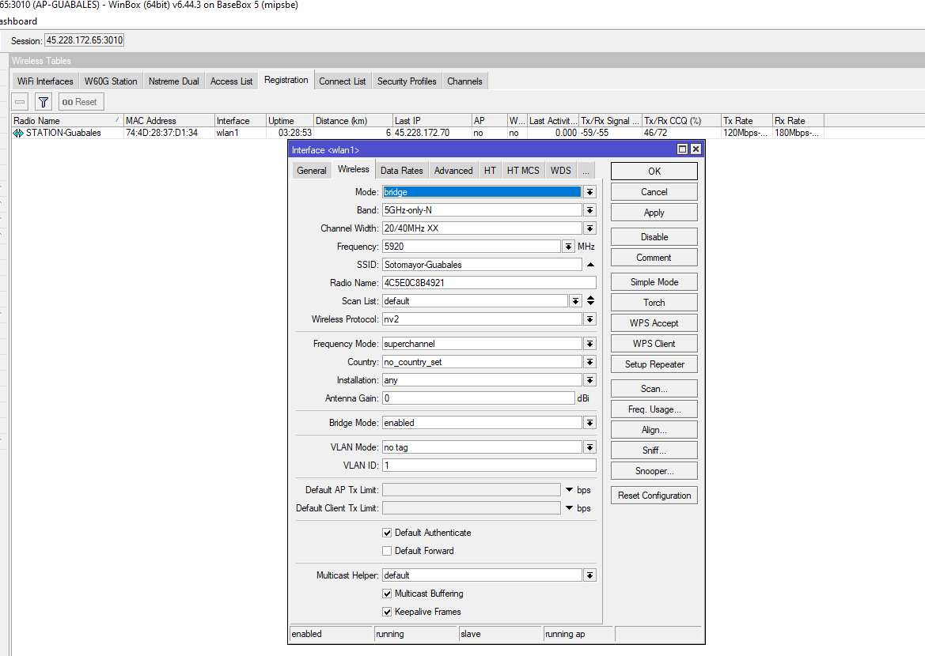
CONFIGURACIÓN BÁSICA PUNTO A PUNTO :

Slide 41
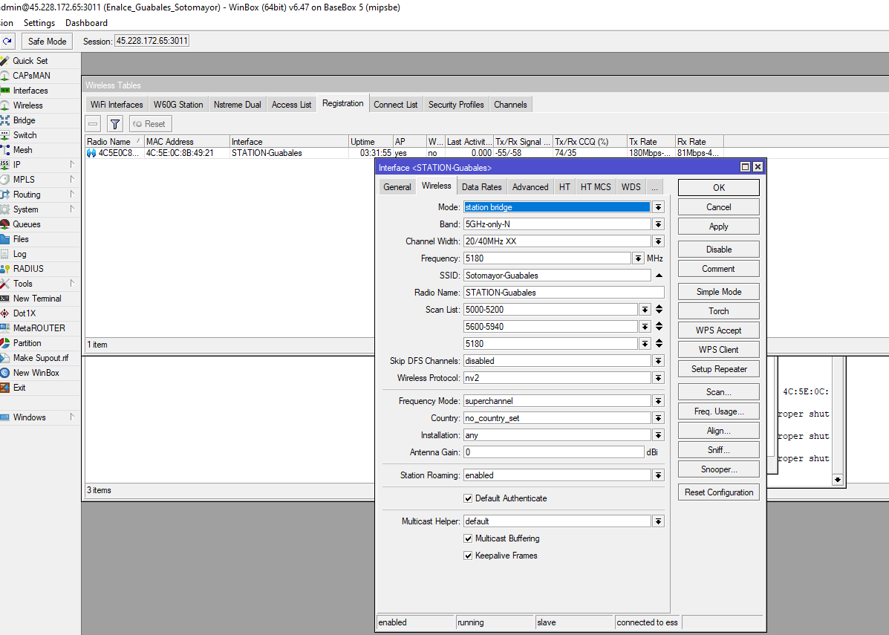
CONFIGURACIÓN BÁSICA PUNTO A PUNTO :

Slide 42
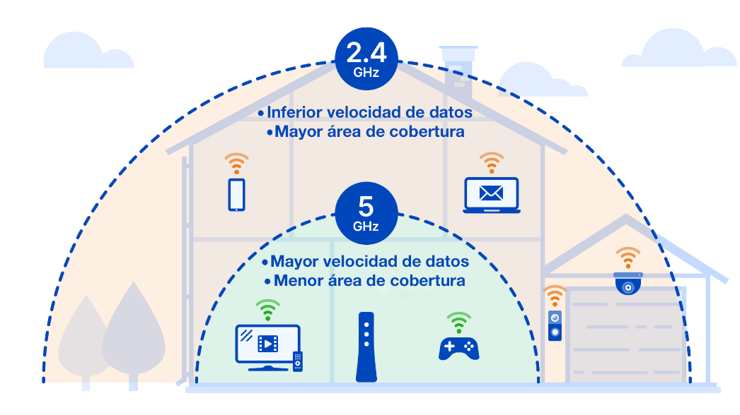
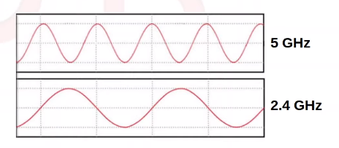
WIFI 2.4 GHz 5 GHz
Banda: Rango de frecuencias y cantidad de radios con la que opera el aparato WIFI
2.4 GHz: Opera en un rango desde 2412Mhz hasta 2462Mhz como canal central
5 GHz: Opera en rangos de: 5180Mhz a 5320Mhz y de 5550Mhz a 5805Mhz como canal central

Slide 43
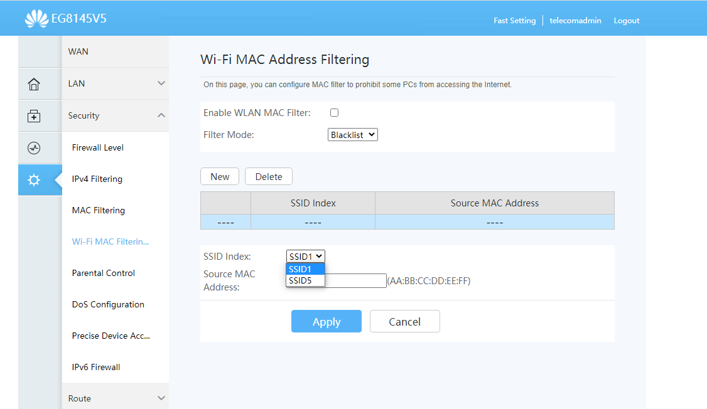
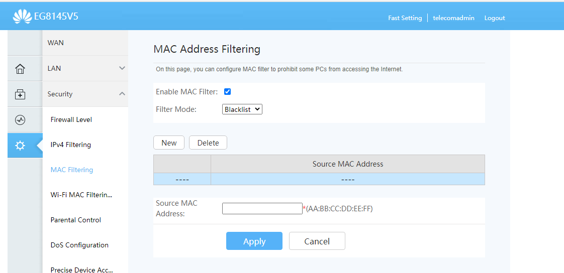
FILTRADO POR MAC

Slide 44
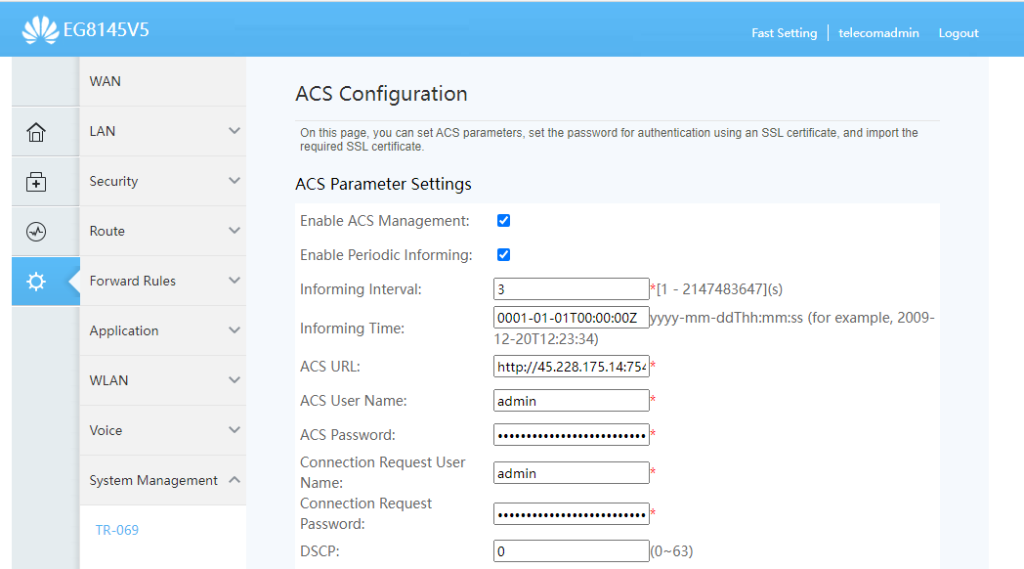
SERVIDOR ACS PARAMETROS
Acs Url: http://45.228.175.14:7547
Acs User Name: admin
Acs Password: ssp2015tec
Connection Request User Name: admin
Connection Request Password: ssp2015tec
Informing Interval: 3

Slide 45
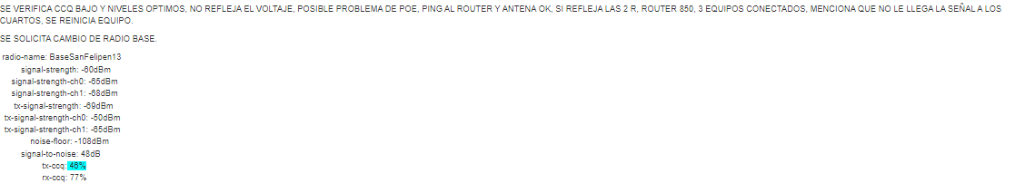

LOG

Slide 46

LOG

Slide 47

LOG

Slide 48

LOG

Slide 49

LOG

Slide 50

LOG

Slide 51

LOG

Slide 52


